Slide 1
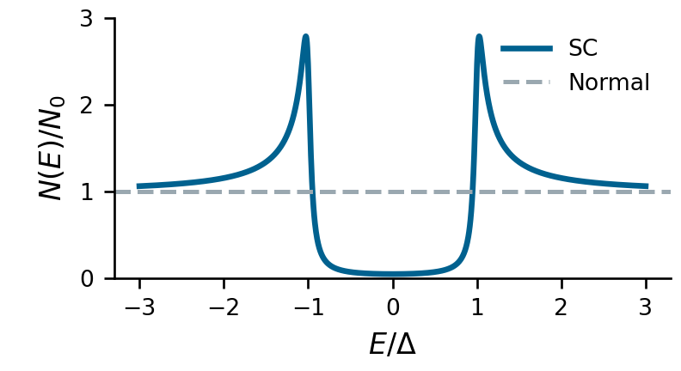
研究背景：超导态与界面自旋泵浦
从自旋角动量传输出发，研究超导电子态与界面条件对磁化耗散的共同影响
01
自旋泵浦：动态角动量交换
02
超导相变：电子态改变
03
界面条件：影响传输机制
F：动态自旋源
F：铁磁层
I：可调绝缘势垒
S：超导调控层
邻近层
进动 → 界面角动量转移
常规s波态密度示意，非实测
本项目结构示意
磁矩进动引起的净角动量损失，
可对铁磁层附加阻尼产生贡献。[2]
已有体系出现阻尼降低、相干峰
或振荡变化，趋势并不统一。[4,6,7]
Andreev态及三重态研究提示，
需结合具体界面分析响应。[8–11]
研究问题：超导状态与势垒厚度如何共同影响自旋泵浦及FMR阻尼？
[2] PRL 88,117601 (2002)；[4] PRL 100,047002 (2008)；[6] PRB 97,224414 (2018)；[7] Sci. Adv. 7,eabh3686 (2021)。
1
[8] PRB 103,L100406 (2021)；[9] PRB 107,144504 (2023)；[10] Commun. Phys. 6,287 (2023)；[11] PRB 107,094513 (2023)。图为示意。
Notes:
本页依据用户提供16篇文献列表及项目书的文献概述。所有配图为原理示意，不是原文图或实验数据。常规全能隙s波DOS仅解释超导能隙，不代表所有文献体系。第1栏：Tserkovnyak PRL88,117601(2002)提供自旋泵浦和附加阻尼基础；第2栏：Bell PRL100,047002(2008)、Yao PRB97,224414(2018)、Yao SciAdv7,eabh3686(2021)用于支持响应依体系而异；第3栏：Ahari/Tserkovnyak PRB103,L100406(2021)、Sun/Linder PRB107,144504(2023)、Chan CommunPhys6,287(2023)、Montiel/Eschrig PRB107,094513(2023)讨论界面态/三重态。不同论文实验与理论不混作统一实验证据。
原文尚未逐篇核验，具体材料、图号与机制定量结论不据题名编造。下方F/I/S是拟研究结构，不是这些文献均已研究的结构，亦不主张首次。阻尼需宽频和参考样品分析，不能直接等同自旋泵浦。超导状态受FMR外场影响。

